Slide 1

ĐỒ ÁN JAVA
ĐỀ TÀI : QUẢN LÝ CỬA HÀNG ĐIỆN THOẠI
Giảng viên: Nguyễn Kim Hưng

Slide 2



Trần Chấn Hưng
Phạm Minh Đức
Võ Minh Phi

Slide 3


Slide 4
1. TỔNG QUAN
CHỦ ĐỀ NỘI DUNG
2. CƠ SỞ LÝ THUYẾT
3. PHÂN TÍCH THIẾT KẾ HỆ THỐNG THÔNG TIN
4.XÂY DỰNG VÀ DEMO PHẦN MỀM

Slide 5

NỘI DUNG CHỦ ĐỀ MÔN HỌC GHI CHÚ Ở ĐÂY

Slide 6

NỘI DUNG 1
1. TỔNG QUAN
NỘI DUNG 1

Slide 7
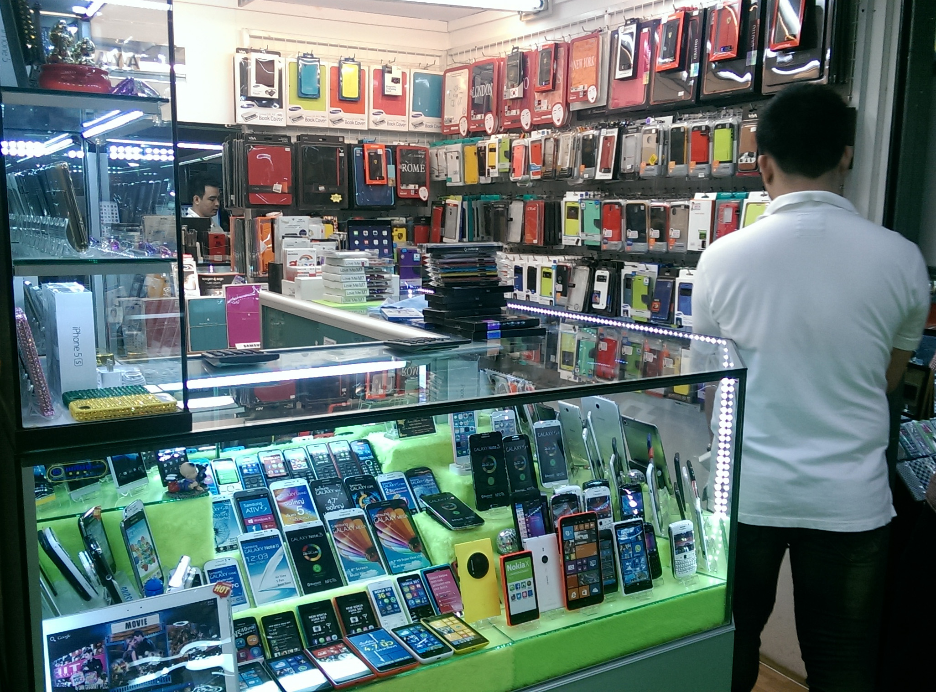
Khảo sát thực trạng
Hiện nay hoạt động kinh doanh điện thoại di động ngày càng phát triển mạnh mẽ trong xu hướng bán lẻ của các doanh nghiệp.
Từ thực tế khảo sát các cửa hàng điện thoại trên thị trường cho thấy, đa số các cửa hàng, phương pháp quản lý thực hiện một cách thủ công chủ yếu bằng ghi chép sổ sách…

Slide 8

Nhiệm vụ đồ án
Cần phải xây dựng một phần mềm quản lý kho hàng điện thoại giúp đáp ứng được những nhu cầu cơ bản như:
Thống kê được số lượng hàng hóa hiện tại có trong kho
Cho biết số lượng hàng hóa nhập xuất theo ngày, theo tháng là bao nhiêu, thống kê được các loại sản phẩm sản xuất và bán ra.

Slide 9

Đối tượng
Các cửa hàng điện thoại di động lớn và nhỏ đang hướng đến việc ứng dụng công nghệ thông tin và có một chương trình hỗ trợ quản lý kho đột phá hơn.

Slide 10

Mục tiêu
oCửa hàng sẽ chú trọng vào việc bàn hàng là chính nên trên hệ thống cần phải có chức năng bán hàng thuận tiện trong việc buôn bán.Đồng thời sẽ kèm theo xuất in ra hóa đơn liền khi nhập thông tin khách hàng

Slide 11
Mục tiêu
oĐồng thời sẽ có chức nhập hàng thì các mặt hàng Điện Thoại nhập vào kho sẽ được ghi vào phiếu nhập gồm các thông tin như: số phiếu, ngày , nhập của nhà cung cấp nào, các loại Điện Thoại gì, số lượng mỗi loại bao nhiêu, đơn giá mỗi loại, nhân viên của nhà cung cấp nào giao hàng cho cửa hàng,lý do nhập, (nhập mua hàng, nhập trả lại, nhập khác …), tổng trị giá của phiếu nhập này.

Slide 12
Mục tiêu
o Bên cạnh đó chương trình này có thể sử dụng được cho tất cả các nhân viên trong cửa hàng với những quyền nhất định. Hơn nữa, chương trình cũng được xây dựng với giao diện thân thiện, dễ dàng sử dụng kể cả với người có trình độ tin học không cao.

Slide 13
Mục tiêu
oHỗ trợ cho bộ phận quản lý nhập liệu, lưu trữ thông tin của từng các danh sách chức năng
oHỗ trợ tra cứu nhanh các thông tin sản phẩm,nhập hàng, doanh thu, hóa đơn.
oXem các thống kê một cách rõ ràng như doanh thu và tổng số tiền của từng chức năng như bán hàng, nhập hàng.

Slide 14

Đặc tả đề tài
oPhần nhân viên:
•Cho phép người dùng có thể xem danh sách từng các chức năng quản lý, các sản phẩm theo từng chủng loại, nhà sản xuất, tìm kiếm sản phẩm theo từ khóa.

Slide 15
Đặc tả đề tài
oPhần nhân viên:
•Nhân viên sẽ có 2 quyền gồm : nhân viên bán hàng, nhân viên nhập hàng
•Mỗi quyền của nhân viên đó sẽ đảm nhận trong công việc Bán Hàng, Nhập hàng

Slide 16

Đặc tả đề tài
oPhần Admin:
•Các admin có quyền đăng nhập và cấp tài khoản cho nhân viên.
•Admin được phép thêm, xem, xóa, sửa ở trang quyền.

Slide 17
Đặc tả đề tài
oPhần Admin:
•Ở trang quản lý sản phẩm,khách hàng,nhân viên,nhà cung cấp,loại sản phẩm… thì admin sẽ có quyền được phép thêm, xóa, sửa các danh sách thông tin
•Admin là quyền cao nhất, có các toàn quyền trên hệ thống phần mềm

Slide 18

NỘI DUNG 2
2.CƠ SỞ LÝ THUYẾT 2
NỘI DUNG 2

Slide 19



Công nghệ sử dụng

Slide 20
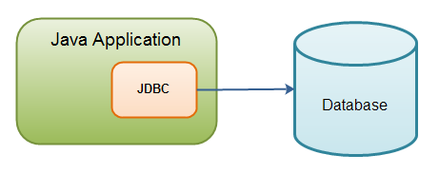
Các thư viện và công cụ hỗ trợ
1. JDBC
JDBC viết tắt của Java Database Connectivity, cho phép các ứng dụng Java kết nối với nhiều cơ sở dữ liệu được cài đặt trên các hệ quản trị cơ sở dữ liệu như MySQL, SQL Server, Oracle, PostgreSQL, …

Slide 21
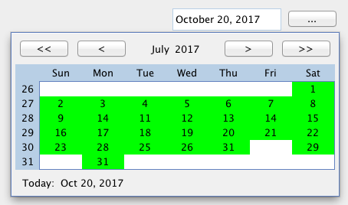
Các thư viện và công cụ hỗ trợ
2.Apache POI
POI là một thư viện mã nguồn mở của Java, được cung cấp bởi Apache giúp chúng ta làm việc với các tài liệu của Microsoft như Word, PowerPoint, Excel,…

Slide 22
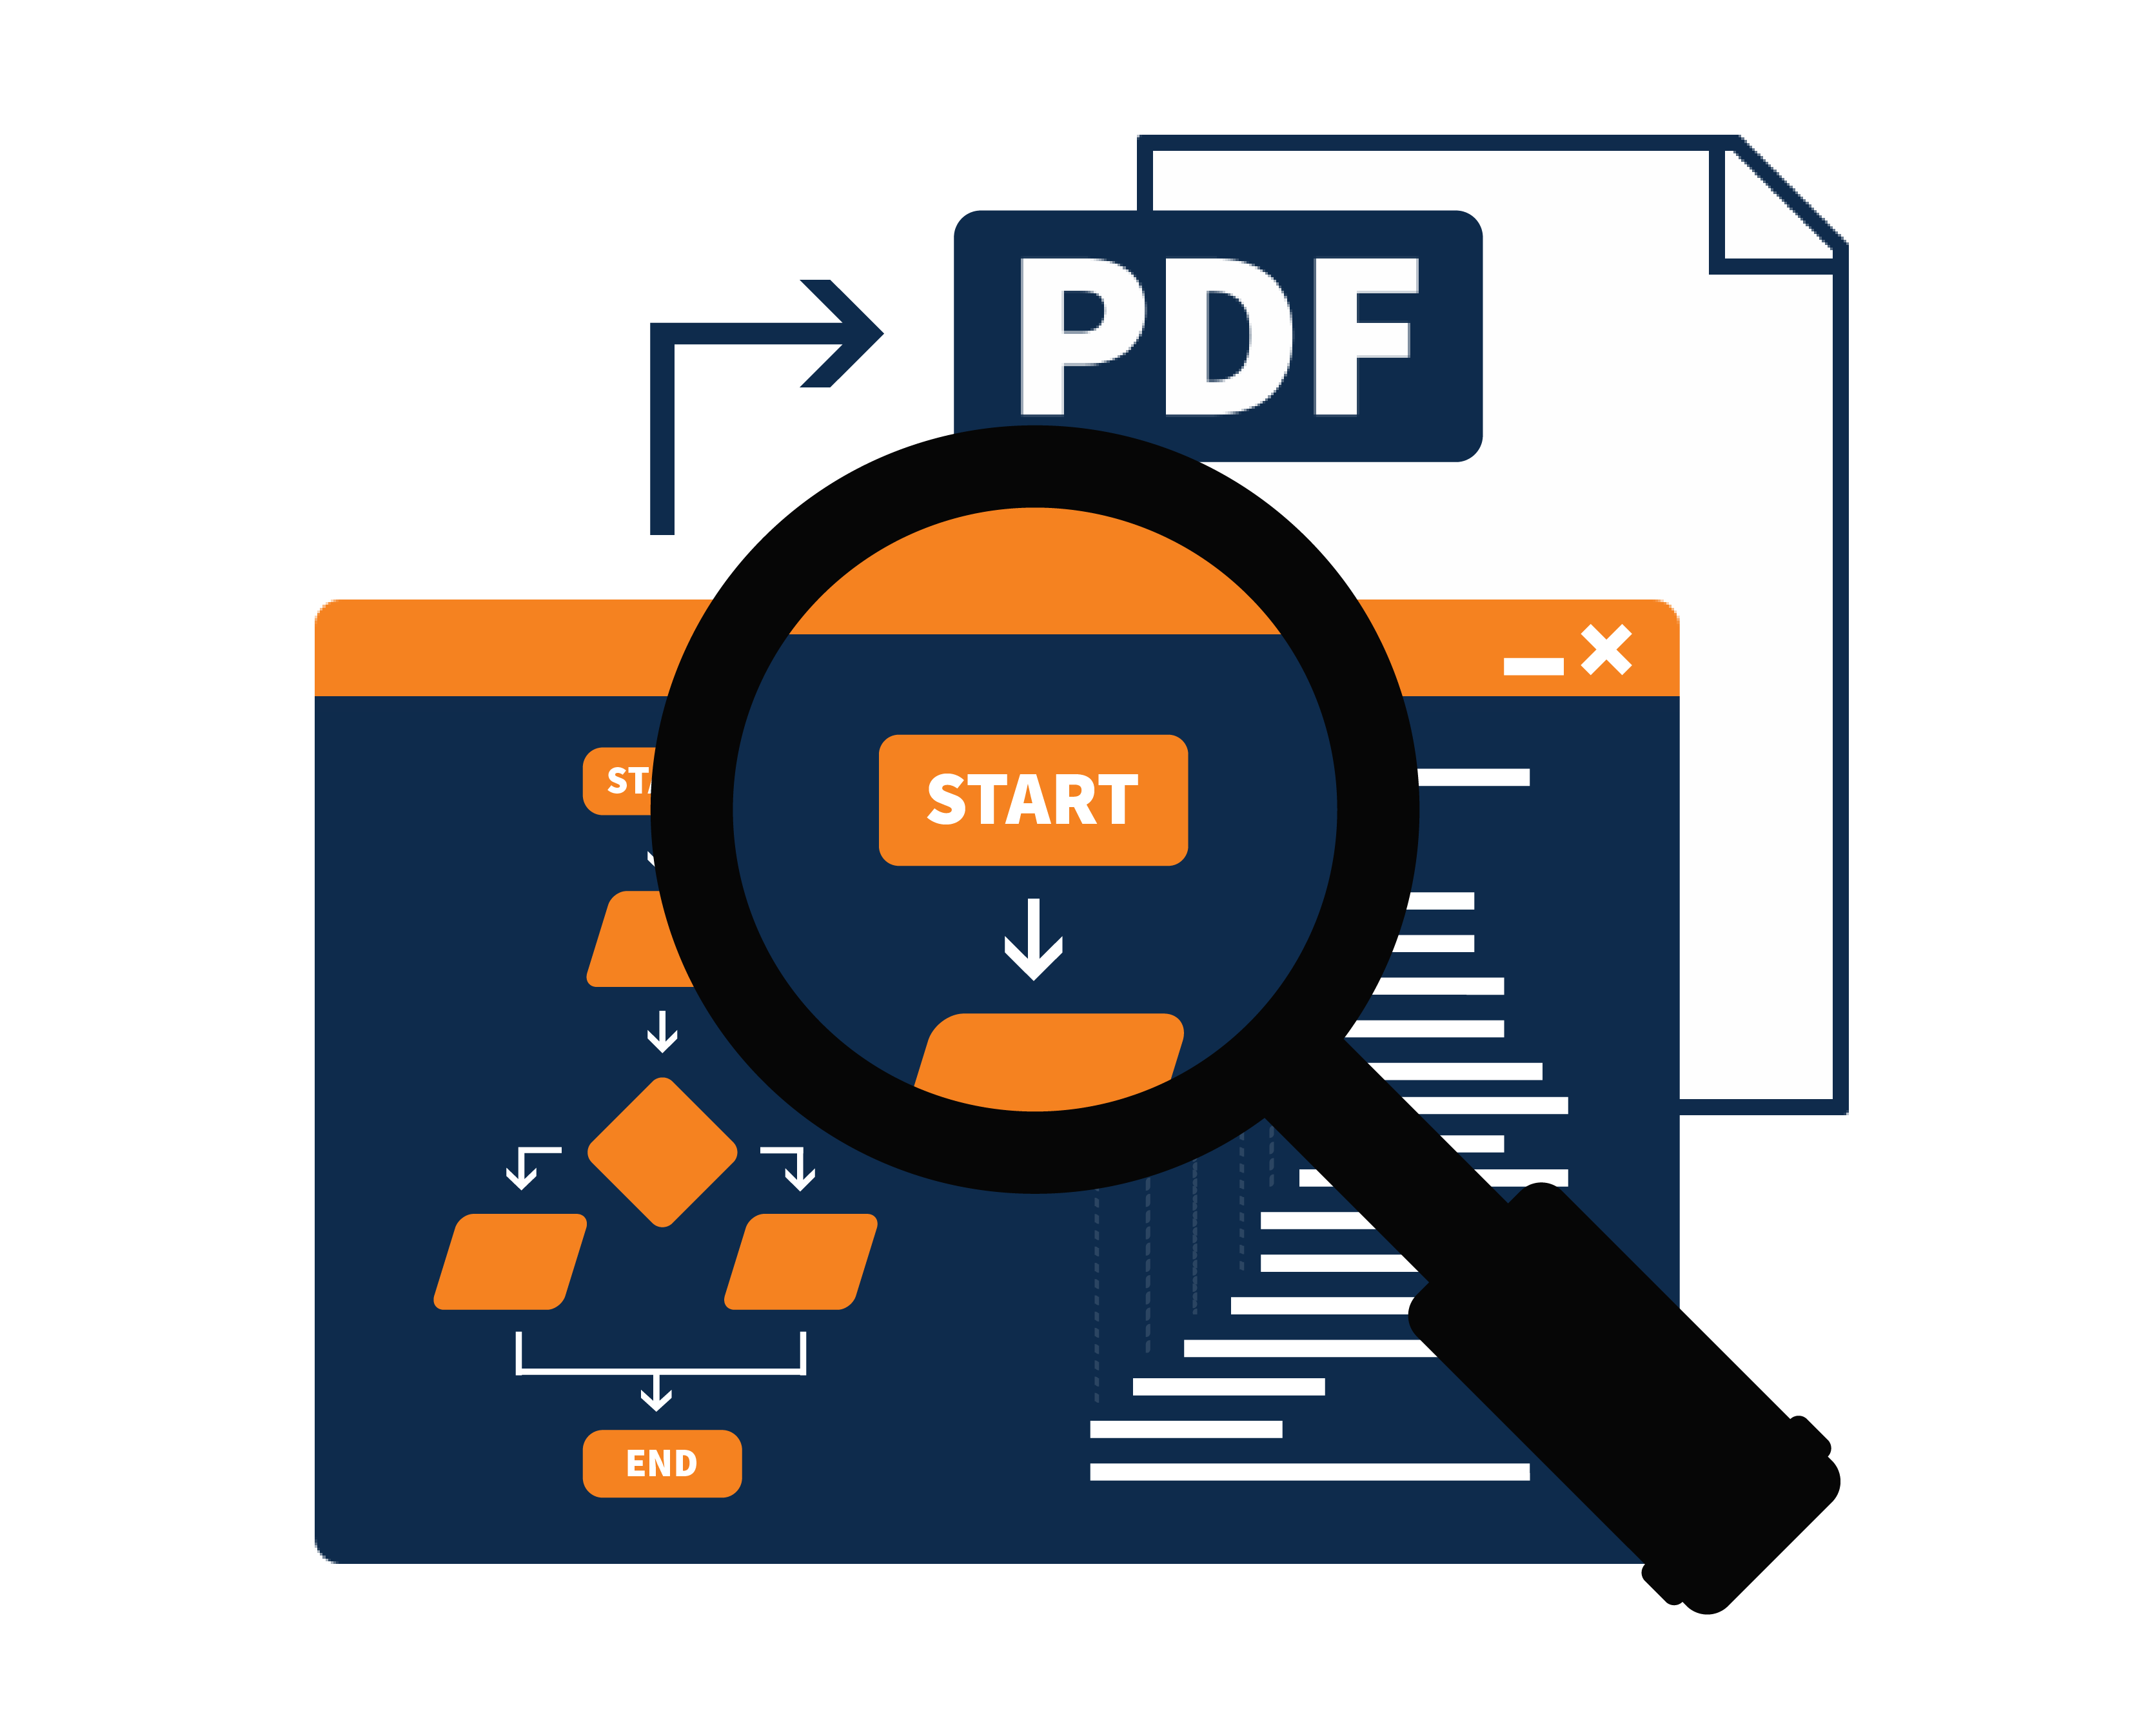
Các thư viện và công cụ hỗ trợ

Slide 23
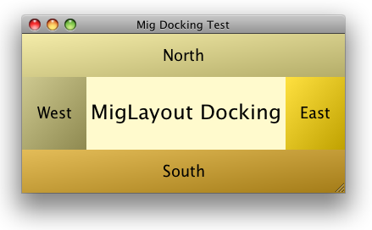
Các thư viện và công cụ hỗ trợ

Slide 24
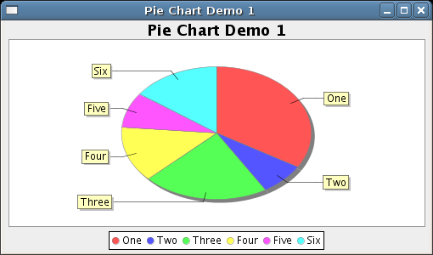
Các thư viện và công cụ hỗ trợ

Slide 25
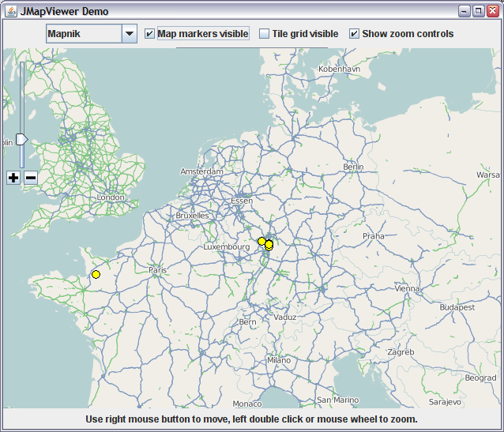
Các thư viện và công cụ hỗ trợ

Slide 26
NỘI DUNG 3
3. PHÂN TÍCH THIẾT KẾ HỆ THỐNG THÔNG TIN
NỘI DUNG 3

Slide 27
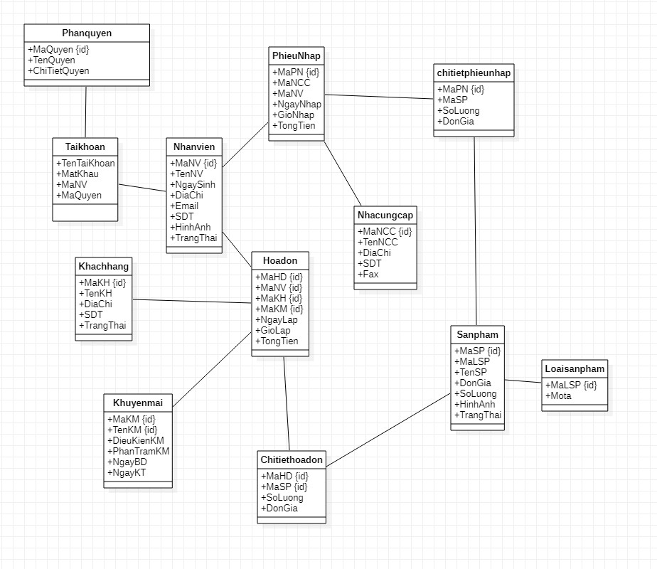
Sơ đồ Class Diagram

Slide 28
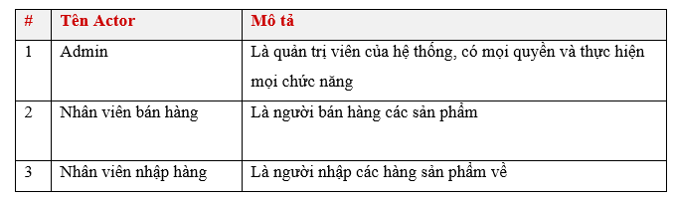
NỘI DUNG 3
Ghi chú ở đây nhé

Slide 29
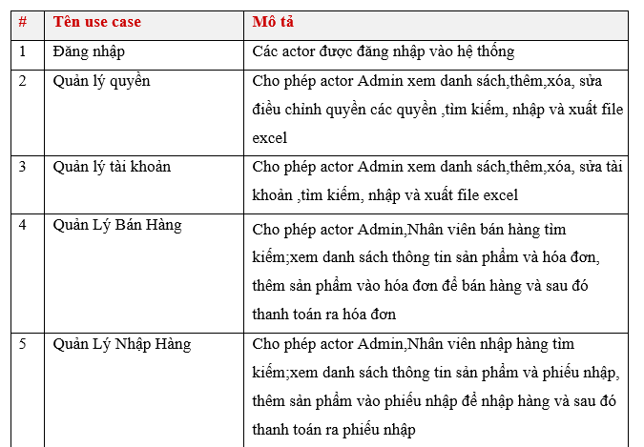
NỘI DUNG 3
Ghi chú ở đây nhé

Slide 30
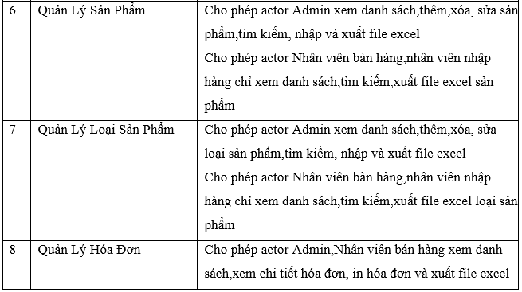
NỘI DUNG 3
Ghi chú ở đây nhé

Slide 31

NỘI DUNG 4
XÂY DỰNG VÀ DEMO PHẦN MỀM
NỘI DUNG 4

Slide 32
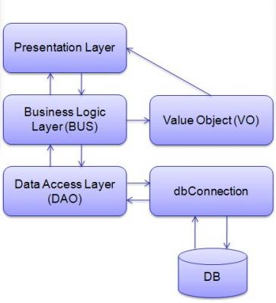
XÂY DỰNG VÀ DEMO PHẦN MỀM
Mô hình 3 lớp
Chúng em sử dụng kiến trúc ba lớp (three-tier architecture) để tương tác với giao diện người dùng, thực hiện các query, thao tác trên các dữ liệu (truy cập, thay đổi, ...). Kiến trúc ba lớp là một kiến trúc phần mềm khá phổ biến và được sử dụng rộng rãi.

Slide 33
XÂY DỰNG VÀ DEMO PHẦN MỀM
Những lợi ích khi sử dụng công nghệ kiến trúc ba lớp:
Việc phân chia thành từng lớp giúp cho code được tường minh hơn.
Dễ bảo trì khi được phân chia
Dễ phân phối khối lượng công việc
Dễ bàn giao.

Slide 34
XÂY DỰNG VÀ DEMO PHẦN MỀM
Chức năng của ba lớp:
GUI Layer: Lớp này là lớp hiển thị giao diện và các chức năng để người dùng cuối sử dụng.
Business (BUS) Layer: Đây là lớp nhận các yêu cầu từ lớp GUI và truy xuất lên lớp Data để lấy thông tin và trả về GUI.
Data Access Layer(DAO): Lớp này là lớp để truy xuất với CSDL, chỉ duy nhất lớp này được làm việc với database.

Slide 35
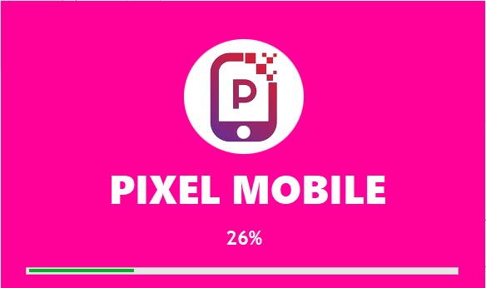
XÂY DỰNG VÀ DEMO PHẦN MỀM
1. Splash Screen
Phần giao diện khởi tạo chương trình quản lý cửa hàng điện thoại Pixel Mobile

Slide 36
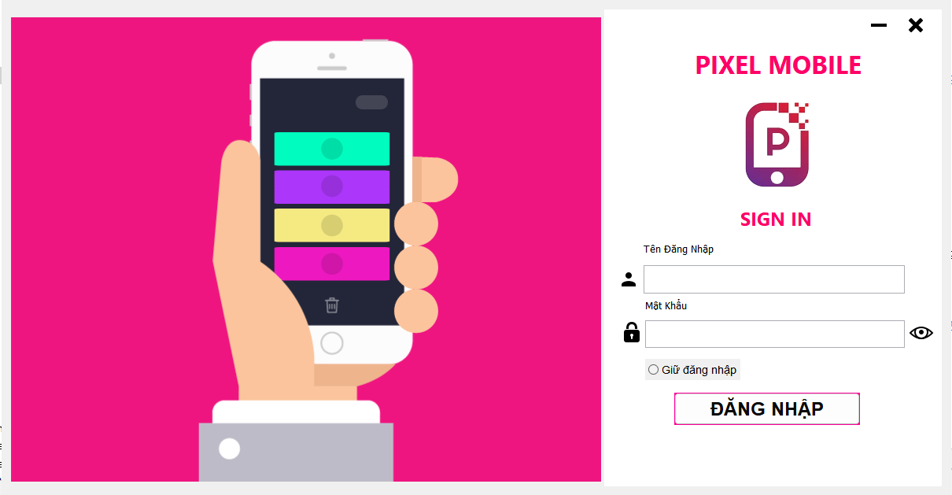
2. Đăng nhập
Tài khoản thông thường để đăng nhập:
Tài khoản: admin
Mật khẩu: admin
Đây là một tài khoản có quyền cao nhất.
‘Giữ đăng nhập’: nếu được chọn, thì sẽ ghi nhớ thông tin đăng nhập. Nếu đang trong quá trình sử dụng ứng dụng, bị mất điện, hoặc thoát ứng dụng mà không đăng xuất, thì thông tin đăng nhập hiện tại vẫn được lưu giữ và tự điền trong lần mở sau.

Slide 37
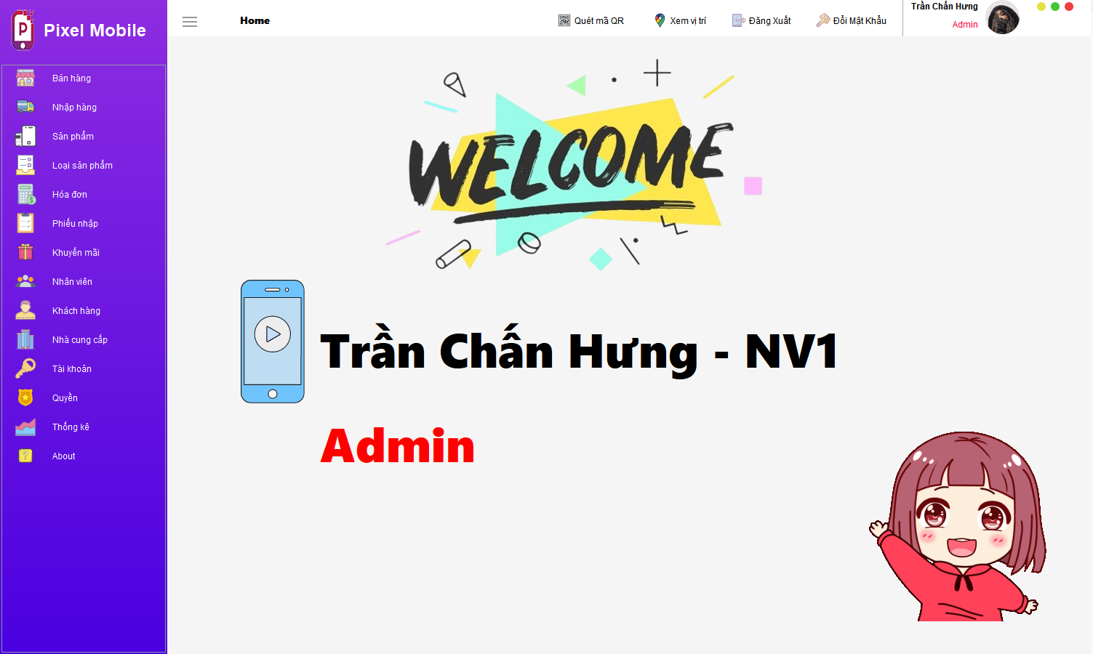
5.3.3. Màn hình chính

Slide 38
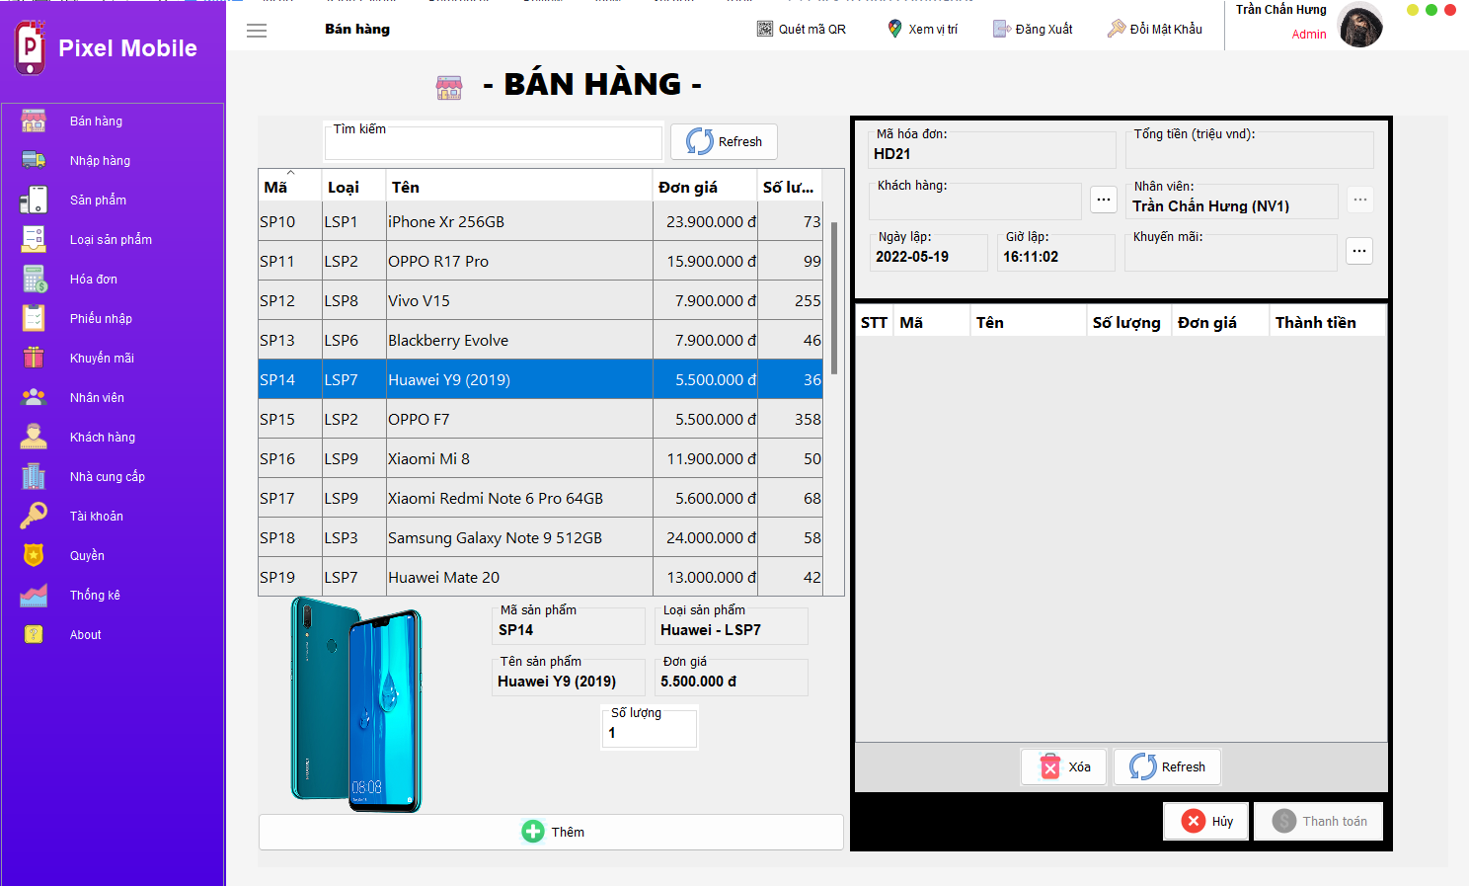
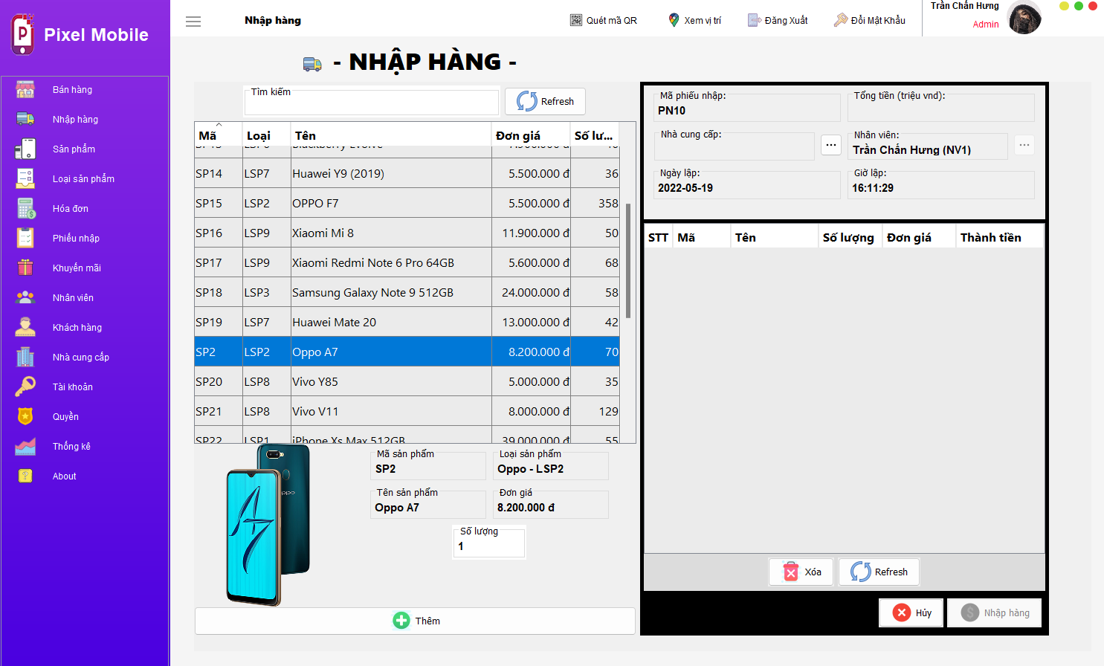
Giao diện quản lý bán hàng
Giao diện quản lý nhập hàng

Slide 39
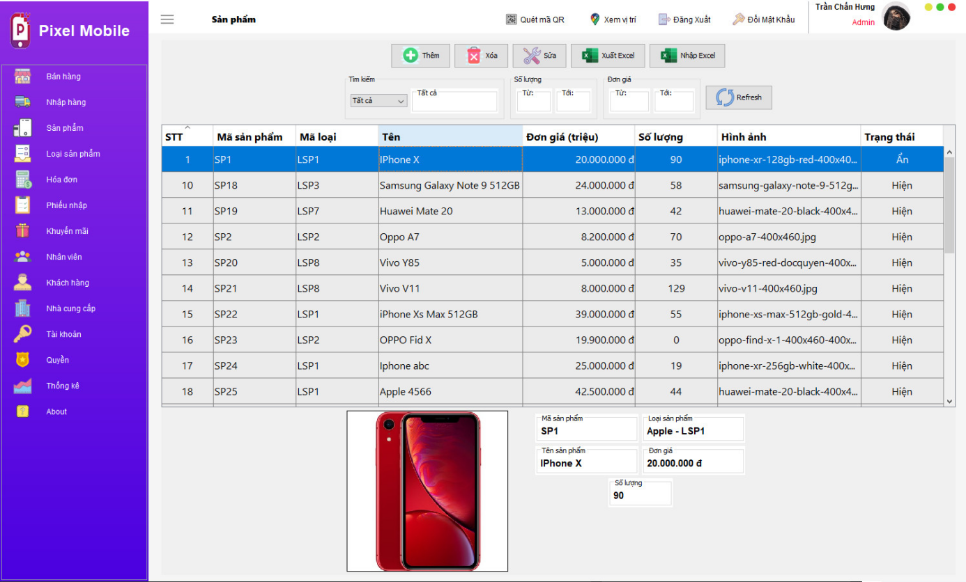
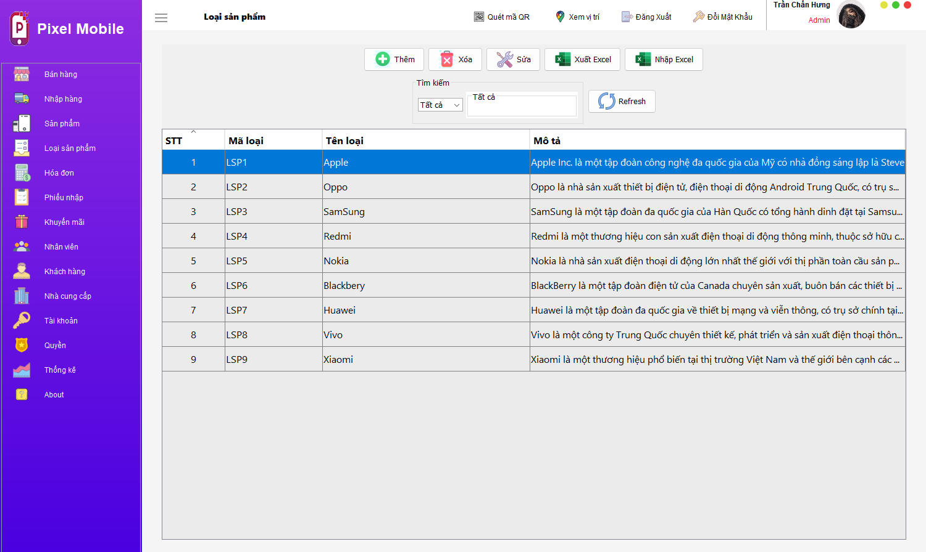
Giao diện quản lý sản phẩm
Giao diện quản lý loại sản phẩm

Slide 40
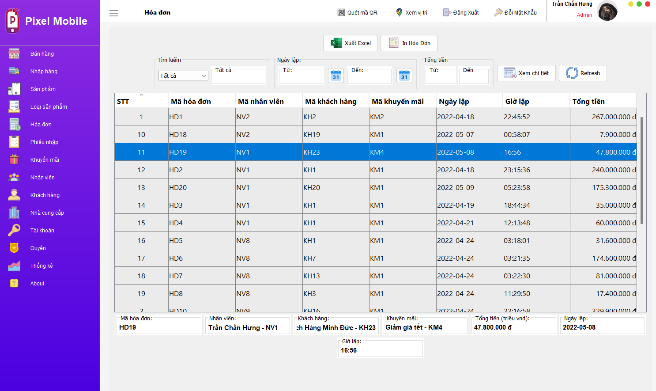
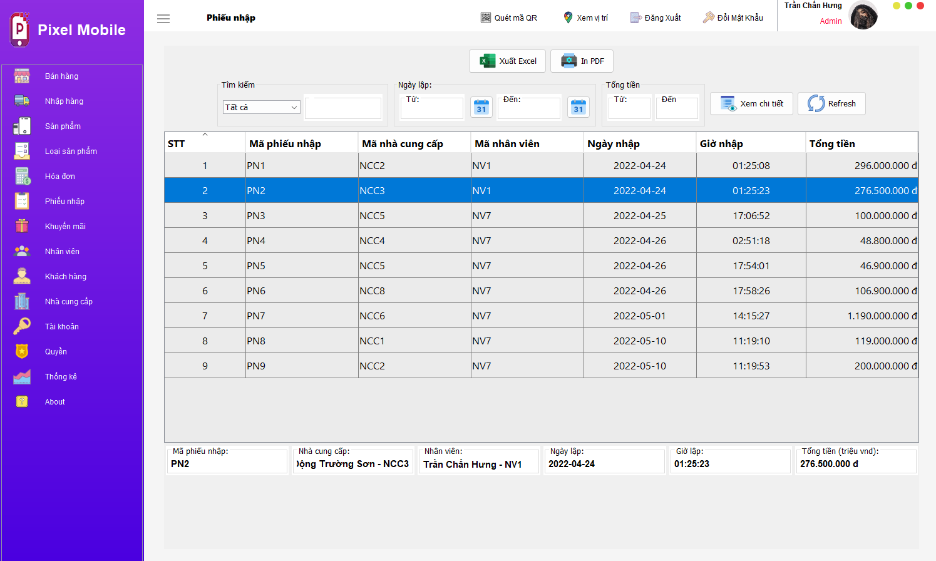
Giao diện quản lý hóa đơn
Giao diện phiếu nhập

Slide 41
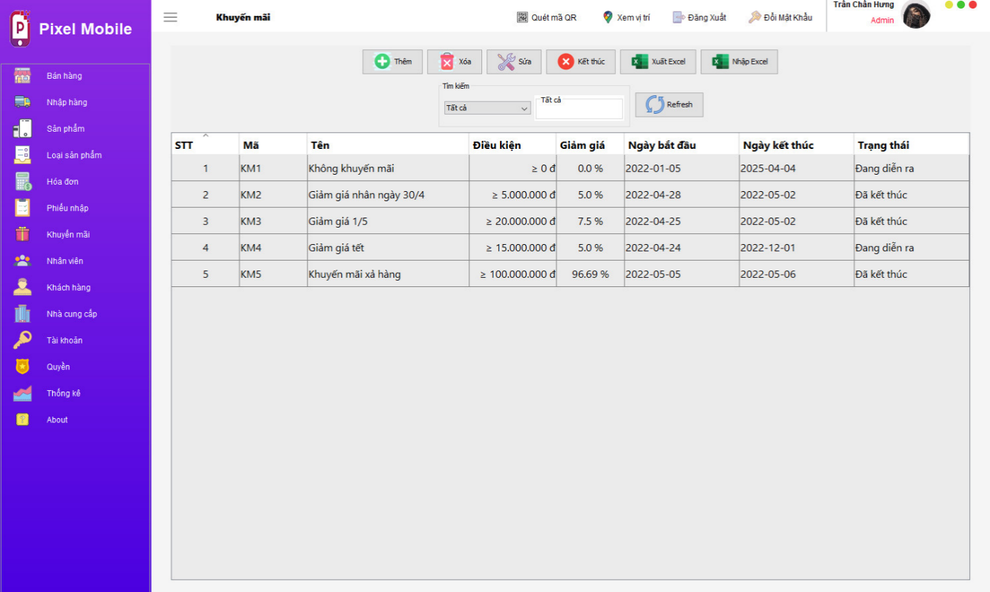
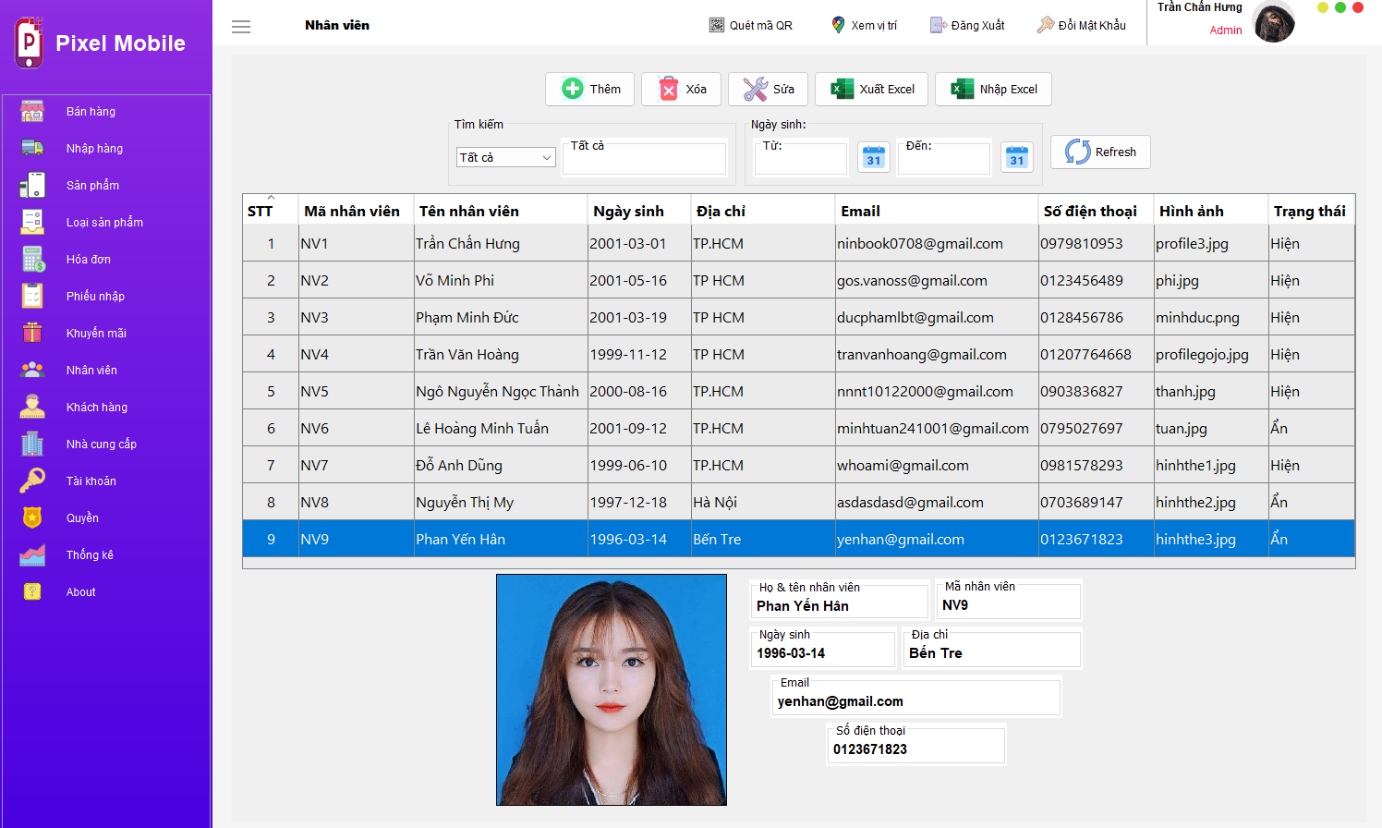
Giao diện khuyến mãi
Giao diện quản lý nhân viên

Slide 42
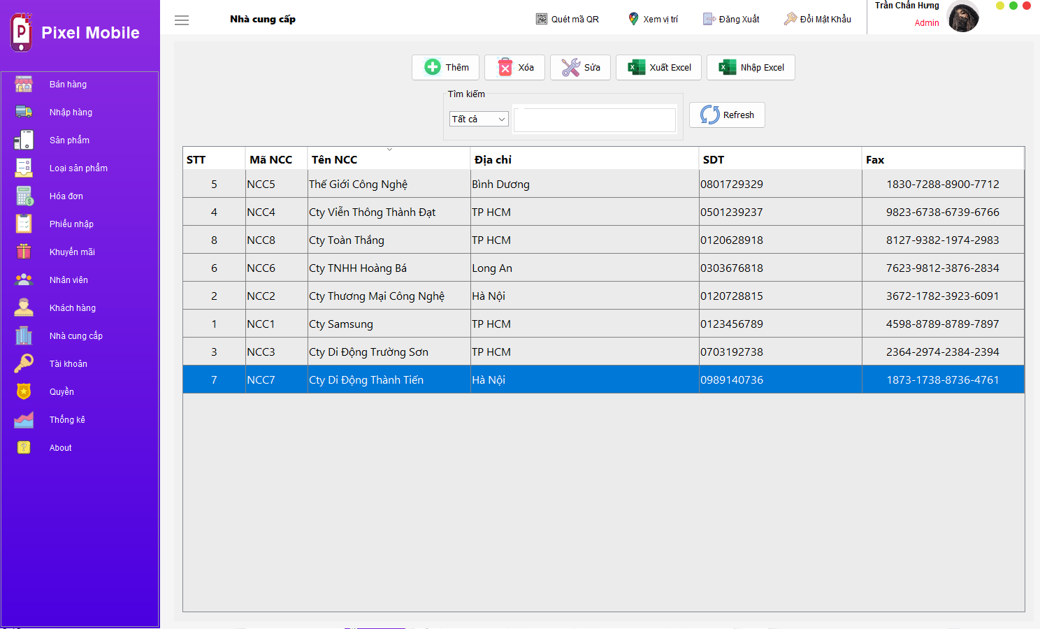
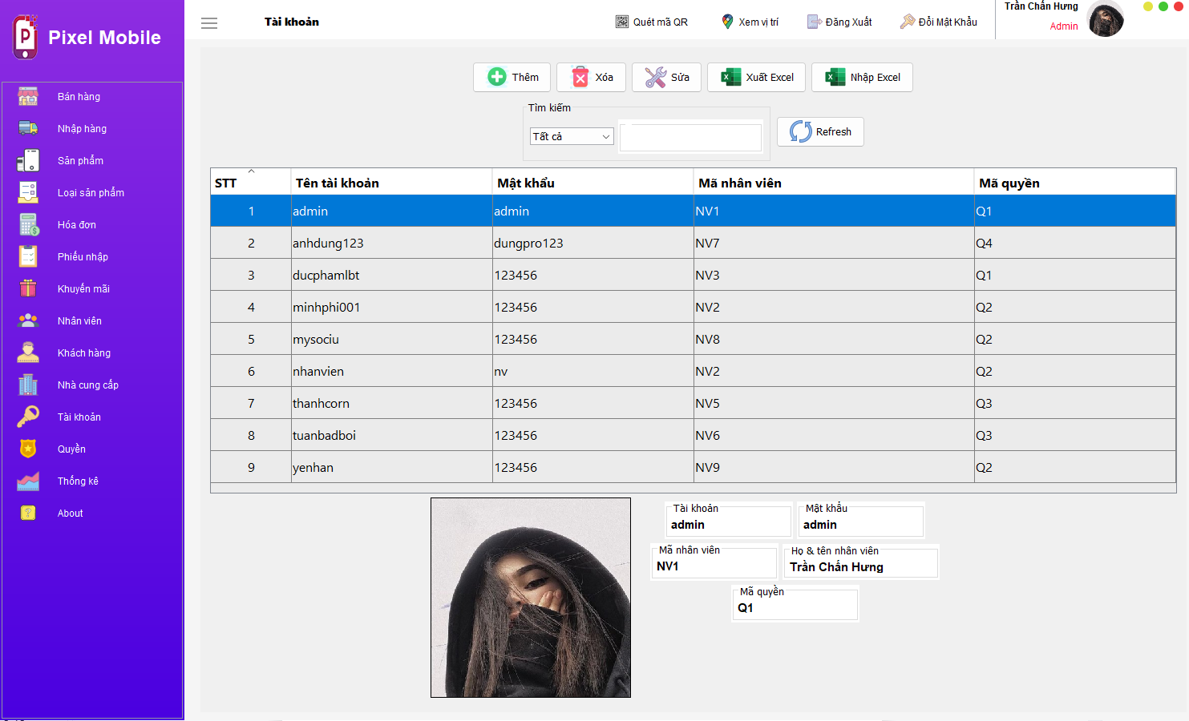
Giao diện nhà cung cấp
Giao diện tài khoản

Slide 43
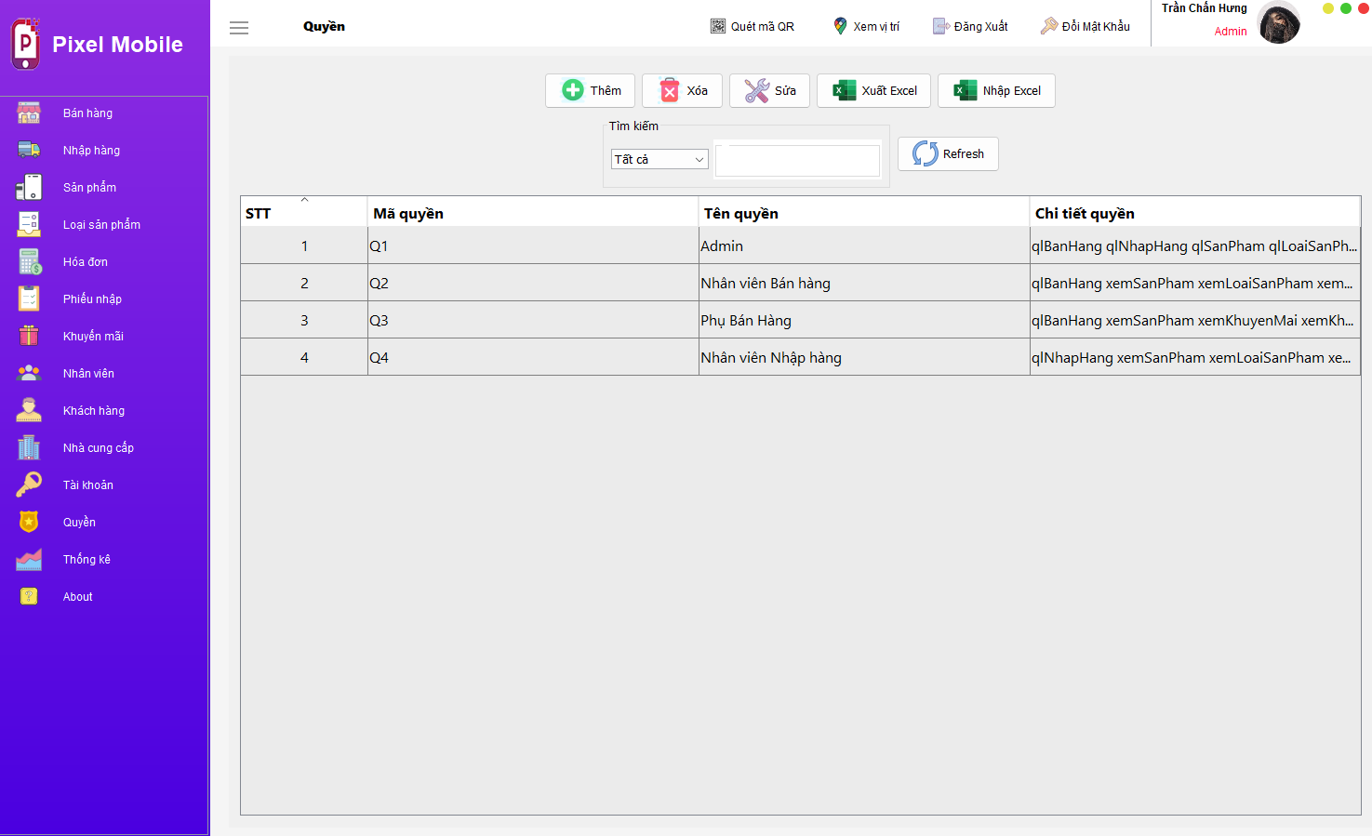
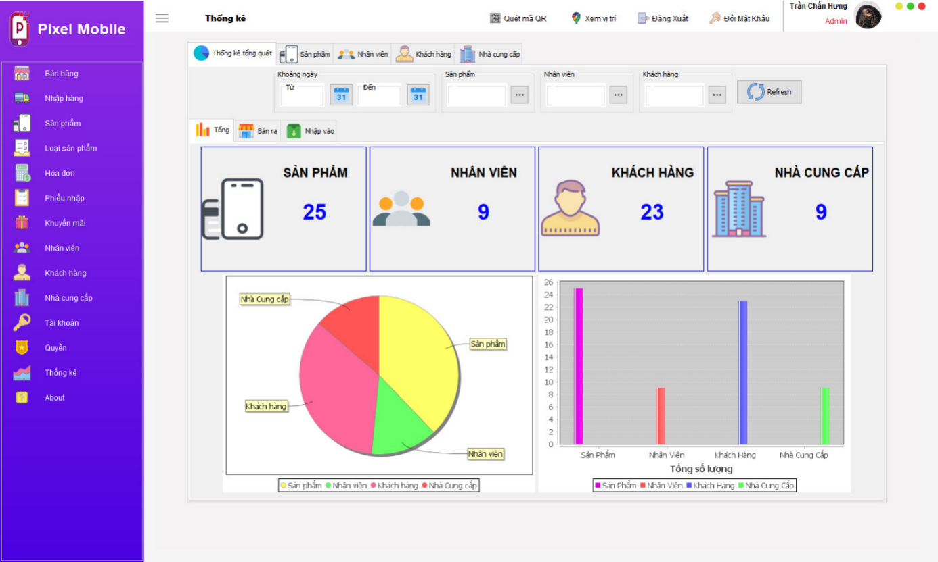
Giao diện quyền
Giao diện thống kê

Slide 44

THANKS FOR LISTENING!
Trần Chấn Hưng – 1911065247
Võ Minh Phi– 1911065836
Phạm Minh Đức – 1911065527

